Slide 1


Основы Python

Slide 2
Структура материалов курса
Курс состоит из 8 уроков по 2 часа.
Домашние задания.
Видеозапись.
Методичка, презентация и исходные коды.
Примеры выполнения каждого задания.

Slide 3
Цели курса
Изучить основы Python.
Проникнуться философией Python.
Научиться писать правильный Python-код.
Набить руку на задачах различной сложности.

Slide 4
План курса
Урок 1. Знакомство с Python
Урок 2. Встроенные типы и операции с ними
Урок 3. Функции
Урок 4. Импорт, модули и полезные возможности языка
Урок 5. Работа с файлами
Урок 6. ООП. Введение
Урок 7. ООП. Продвинутый уровень
Урок 8. ООП. Полезные дополнения

Slide 5
Домашние задания
Рекомендуемый формат сдачи: ссылка на пулл-реквест в GitHub (или в виде архива).
В начале каждого урока обсуждаем ДЗ.
Выполняем задания не позднее 4-х часов до начала.

Slide 6

Вопросы участников

Slide 7
Знакомство с Python
Урок 1

Slide 8
На этом уроке
Что такое язык программирования Python, его преимущества.
Области применения.
Установка интерпретатора.
Что такое IDE.
Особенности программирования на Python.
Из чего состоит программа.
Динамическая типизация.
Реализация ввода/вывода.
Арифметические и логические операции.
Следования, ветвления, циклы.
Способы форматирования строк.
Частые ошибки начинающих разработчиков.

Slide 9

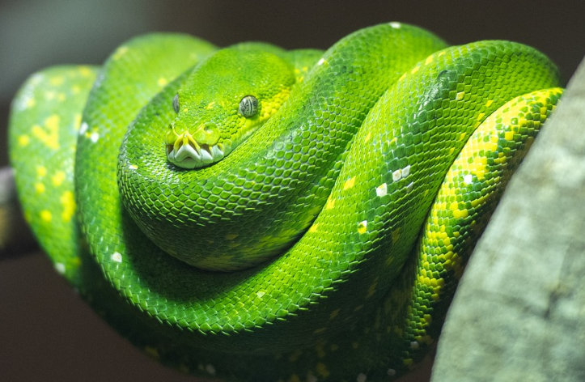
Python и его преимущества
Интерпретируемый, высокоуровневый
Мощный
Применимый
Кроссплатформенный
Дружелюбный
Доступный
Востребованный

Slide 10

Где применяется
Веб-приложения
Игровые приложения
Сложные вычисления
Алгоритмы машинного обучения
Приложения с GUI
Проекты в области ИИ
Системы анализа и визуализации данных
Системные утилиты
Приложения для работы с БД

Slide 11









Примеры проектов с Python

Slide 12




Интерпретатор с Python

Slide 13


IDE Pycharm

Slide 14
Программа на Python
module_1.py
Программа
module_2.py
module_3.py
module_4.py
a + b == b + a
Инструкции
Выражения
a + b
Объекты
a, b

Slide 15
Динамическая типизация
Java — статическая типизация
String price; — У переменной есть тип
price = “thousand”; — У переменной есть тип
price = 1000; - Изменить тип переменной невозможно
Python — динамическая типизация
price = “thousand” — У переменной есть тип
price = 1000 — Тип переменной динамически изменился

Slide 16
Базовые встроенные типы
Тип | Пример
int | 2, 4, 8, -10, -2
float | 2.6, -5.2
str | “my_text”
bool | True, False
list | [2, 2.4, “Hello”]
tuple | (2, 2.4, “Hello”)
dict | {“name”: “Вася”, “age”: 10}

Slide 17
Арифметические операции
Тип | Пример
+ | print(398 + 20) -> 418
- | print(200 - 50) -> 150
* | print(34 * 7) -> 238
/ | print(36 / 6) -> 6.0
// | print(36 // 6) -> 6
% | print(36 % 6) -> 0
** | print(2 ** 16) -> 65536

Slide 18
Базовые логические операции
Тип | Пример
> | print(40 > 40) -> False
< | print(3 < 9) -> True
== | print(10 == 10) -> True
!= | print(2 != 2) -> False
>= | print(40 >= 1) -> True
<= | print(3 <= 1) -> False
and | print(True and False) -> False
or | print(True or False) -> True

Slide 19
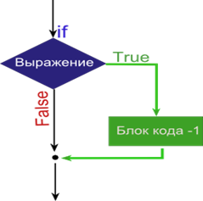
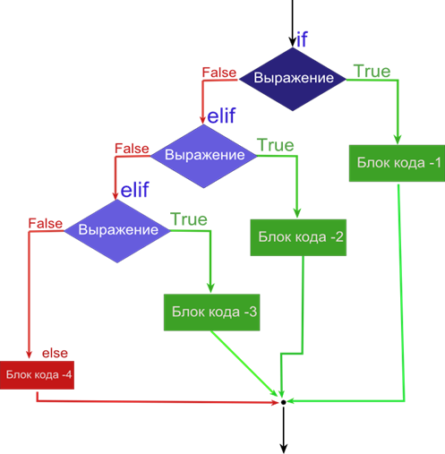
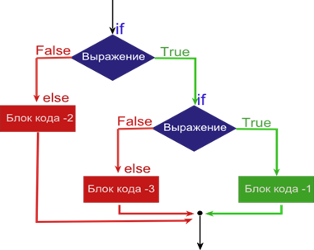
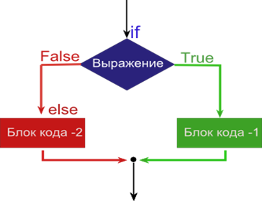
Ветвления

Slide 20
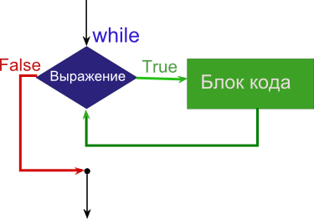
Циклы

Slide 21


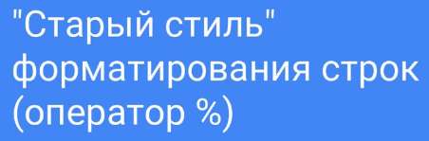
Способы форматирования строк
Форматирование через f-строки
Форматирование через метод format
Форматирование через оператор %

Slide 22
Зарезервированные слова в Python. Часть 1
Название | Описание
False | Значение «Ложь»
None | «Не определено», пустой объект
True | Значение «Истина»
and | Логическое «И»
as | Определение псевдонима для объекта
assert | Генерация исключения, если условие ложно
async | Обозначение функций как сопрограмм для использования циклом событий
await
break | Выход из цикла

Slide 23
Зарезервированные слова в Python. Часть 2
Название | Описание
class | Пользовательский тип (класс), содержащий атрибуты и методы
continue | Переход на очередную итерацию цикла
def | Определение функции
del | Удаление объекта
elif | Еще иначе, если
else | Иначе, если
except | Перехват исключения
finally | Выполнение инструкций, независимо были ли исключение или нет
for | Начало цикла перебора элементов набора

Slide 24
Зарезервированные слова в Python. Часть 3
Название | Описание
from | Указание пакета или модуля, из которого выполняется импорт
global | Значение переменной, присвоенное ей внутри функции становится доступным вне этой функции
if | Если
import | Импорт модуля
in | Проверка на вхождение
is | Проверка, ссылаются ли два объекта на одно и то же место в памяти
lambda | Определение анонимной функции
nonlocal | Значение переменной, присвоенное ей внутри функции становится доступным в объемлющей функции
not | Логическое «НЕ»

Slide 25
Зарезервированные слова в Python. Часть 4
Название | Описание
pass | Заглушка для функции или класса. Используется когда код класса и функции еще не определен
raise | Генерация исключения
return | Вернуть результат
try | Выполнить инструкции с перехватом исключения
while | Начало цикла «ПОКА»
with | Использование менеджера контекста
yield | Определение функции-генератора

Slide 26




Лучшие онлайн-компиляторы Python

Slide 27
Итоги
На этом уроке вы познакомились с языком Python, особенностями программирования на этом языке. Теперь вы знаете, как установить интерпретатор и среду разработки. Вы познакомились с конструкциями ветвления и циклами. Также теперь вы знаете, как запросить данные у пользователя и выполнить форматирование строк. На втором уроке мы серьезно остановимся на встроенных типах и операциях с ними.

